Slide 1
請大家先預讀
約翰福音 2:12~3:36
吳黎生 牧師

Slide 2
耶穌講論- 如何進神的國?
(約翰福音 3:1~36)

Slide 3
2:12 這事以後，耶穌與他的母親、弟兄，和門徒都下迦百農去，
在那裡住了不多幾日。 2:13 猶太人的逾越節近了，耶穌就上耶路撒冷去。 2:14 看見殿裡有賣牛、羊、鴿子的，並有兌換銀錢的人坐在那裡， 2:15 耶穌就拿繩子做成鞭子，把牛羊都趕出殿去，倒出兌換銀錢之人
的銀錢，推翻他們的桌子， 2:16 又對賣鴿子的說：「把這些東西拿去！不要將我父的殿當作買賣
的地方。」 2:17 他的門徒就想起經上記著說：「我為你的殿心裡焦急，如同火燒。」 2:18 因此猶太人問他說：「你既做這些事，還顯甚麼神蹟給我們看呢？」 2:19 耶穌回答說：「你們拆毀這殿，我三日內要再建立起來。」

Slide 4
2:20 猶太人便說：「這殿是四十六年才造成的，你三日內就再建立
起來嗎？」 2:21 但耶穌這話是以他的身體為殿。 2:22 所以到他從死裡復活以後，門徒就想起他說過這話，便信了聖經
和耶穌所說的。 2:23 當耶穌在耶路撒冷過逾越節的時候，有許多人看見他所行的神蹟，
就信了他的名。 2:24 耶穌卻不將自己交託他們；因為他知道萬人， 2:25 也用不著誰見證人怎樣，因他知道人心裡所存的。

Slide 5
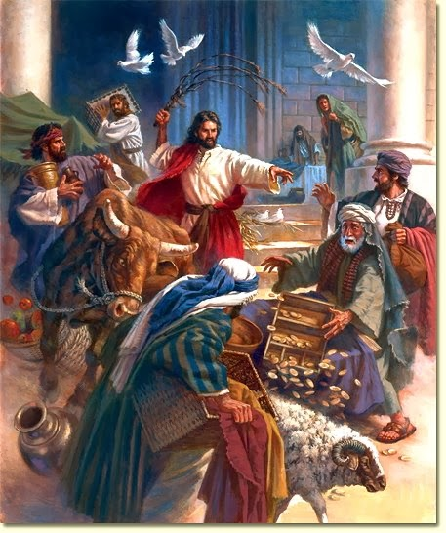
耶穌做的第一件事 潔淨聖殿 (2:12-25)
猶太人的逾越節近了，
耶穌就上耶路撒冷去。 看見殿裡有賣牛、羊、鴿子的，
並有兌換銀錢的人坐在那裡，
耶穌就拿繩子做成鞭子，
把牛羊都趕出殿去，
倒出兌換銀錢之人的銀錢，
推翻他們的桌子，又對賣鴿子的說：「把這些東西 (從這裡) 拿去！…

Slide 6
我父的殿 (v.16-17)
不要將我父的殿
當作買賣的地方(市場的所在)。
他的門徒就想起經上記著說：
「我為你的殿心裡焦急(熱衷,忌妒)，
如同火燒。(對你的殿的熱心耗盡我！)

Slide 7
耶穌三日內要再建立這殿 (v.18-22)
因此猶太人問他說：「你既做這些事，還顯甚麼神蹟(指標, sign) 給我們看呢？」
耶穌回答說：
「你們拆毀(毀滅) 這殿(聖殿)，
我三日內要再建立起來(使它立起來)。」

Slide 8
耶穌三日內要再建立這殿 (v.18-22)
但耶穌這話(告知)
是以他的身體為殿(聖殿)。
所以到他從死裡(死人裡) 復活以後，
門徒就想起他說過這話，
便信了聖經和耶穌所說的(logos)。
如今我們的身體就是神的殿
如何保持自己的聖殿潔淨呢？

Slide 9
因神蹟，人就信入他的名 (v.23-25)
當耶穌在耶路撒冷過逾越節的時候，
有許多人看見他所行的神蹟(指標, signs)，就信了(信入) 他的名(耶和華拯救)。
耶穌卻不將自己交託(相信) 他們；
因為他知道萬人(認識 all)，
也用不著誰見證人怎樣
(不需要有某人為人來作證)，
因他知道(認識) 人心裡
所存的(是甚麼在人裡面)。

Slide 10
3:1 有一個法利賽人，名叫尼哥底母，是猶太人的官。
3:2 這人夜裡來見耶穌，說：「拉比，我們知道你是由 神那裡來
作師傅的；因為你所行的神蹟，若沒有 神同在，無人能行。」
3:3 耶穌回答說：「我實實在在地告訴你，人若不重生，就不能
見 神的國。」
3:4 尼哥底母說：「人已經老了，如何能重生呢？豈能再進母腹
生出來嗎？」
3:5 耶穌說：「我實實在在地告訴你，人若不是從水和聖靈生的，
就不能進 神的國。
3:6 從肉身生的就是肉身；從靈生的就是靈。

Slide 11
3:7 我說：『你們必須重生』，你不要以為希奇。
3:8 風隨著意思吹，你聽見風的響聲，卻不曉得從哪裡來，往哪裡去；
凡從聖靈生的，也是如此。」
3:9 尼哥底母問他說：「怎能有這事呢？」
3:10 耶穌回答說：「你是以色列人的先生，還不明白這事嗎？
3:11 我實實在在地告訴你，我們所說的是我們知道的；我們所見證
的是我們見過的；你們卻不領受我們的見證。
3:12 我對你們說地上的事，你們尚且不信，若說天上的事，
如何能信呢？
3:13 除了從天降下、仍舊在天的人子，沒有人升過天。
3:14 摩西在曠野怎樣舉蛇，人子也必照樣被舉起來，
3:15 叫一切信他的都得永生（叫一切信的人在他裡面得永生）。

Slide 12
3:16 「 神愛世人，甚至將他的獨生子賜給他們，叫一切信他的，
不致滅亡，反得永生。
3:17 因為 神差他的兒子降世，不是要定世人的罪（審判世人；），
乃是要叫世人因他得救。
3:18 信他的人，不被定罪；不信的人，罪已經定了，因為他不信
神獨生子的名。
3:19 光來到世間，世人因自己的行為是惡的，不愛光，倒愛黑暗，
定他們的罪就是在此。
3:20 凡作惡的便恨光，並不來就光，恐怕他的行為受責備。
3:21 但行真理的必來就光，要顯明他所行的是靠 神而行。」

Slide 13
耶穌第一個講論 如何進神的國?

Slide 14
耶穌第一個講論 如何進神的國?
(現在) 有一個法利賽人，
名叫尼哥底母，是猶太人的官。
這人夜裡來見耶穌，說：
拉比(老師)，我們知道(認識) 你是由 神那裡來作師傅的(教導關於神的人)；
因為你所行的神蹟(signs)，
若沒有 神同在(在之後…)，無人能行。

Slide 15
人若不重生， 就不能見 神的國 (v. 3-4)
耶穌回答說：
「我實實在在地(阿們! 阿們!) 告訴你，
人(任何人) 若不重生(再次生, 從上面生)，
就不能見(體驗,感受) 神的國(王國)。」
尼哥底母說：
「人已經老了，如何能重生呢？
豈能再進母腹(子宮) 生出來嗎？」
尼哥底母到底要問甚麼？

Slide 16
人若不是從水和聖靈生的， 就不能進 神的國 (v. 5-6)
耶穌說：
「我實實在在地(阿們! 阿們!) 告訴你，
人若不是從水(賜予生命的超然媒介) 和聖靈(靈) 生的，
就不能進 神的國(王國)。
從肉身(肉體) 生的就是肉身(肉體)；
從靈生的就是靈。
何謂重生?
何謂從水和聖靈生？

Slide 17
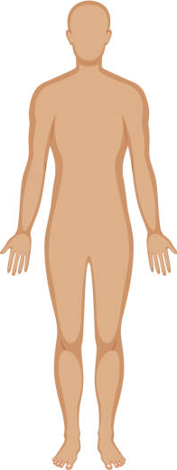
魂
神
靈
靈
體

Slide 18
聽了真理 真心悔改與相信
神
靈

Slide 19
聽了真理 真心悔改與相信
神
靈
重生
人的靈活過來

Slide 20
聖靈內住
從水和聖靈生的
聖靈

Slide 21
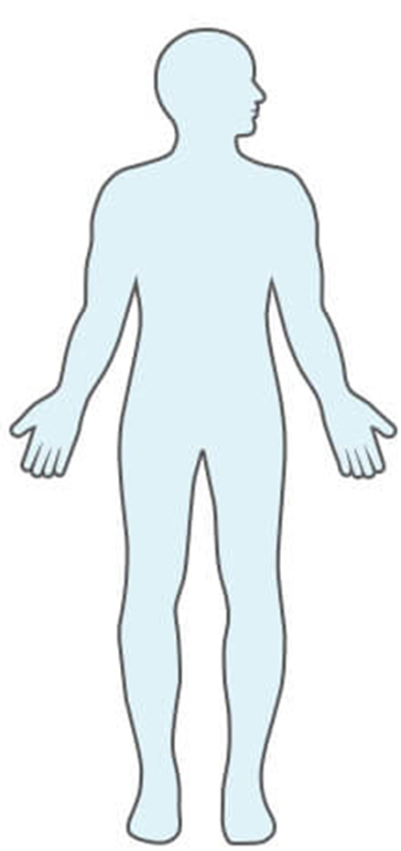
善 生命
心中的律
惡 生命
罪和死的律

Slide 22
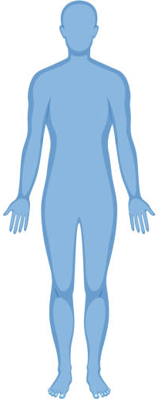
善 生命
生命聖靈的律
神 生命
Zoe
心中的律
惡 生命
罪和死的律

Slide 23
聖靈隨著意思生了我們 (v. 7-8)
我說：『你們必須(理當)
重生(再次生, 從上面生)』，
你不要以為希奇(驚訝)。
風(靈) 隨著意思(意欲, will) 吹，
你聽見風(它) 的響聲，
卻不曉得(認識) 從哪裡來，往哪裡去；凡從聖靈生的，也是如此。」
基督徒何時重生了?
何時有了神的生命呢？

Slide 24
人重生得神的生命 是神的奧秘! (v.9-13)
尼哥底母問他說：
「怎能有這事(生成,被創造) 呢？」
耶穌回答說：
「你是以色列人的先生(教導關於神的人)，還不明白這事嗎？
你相信基督徒
會有神的生命嗎？

Slide 25
我實實在在(阿們! 阿們!) 地告訴你，
我們所說的是我們知道的(認識,經歷的)；(並且) 我們所見證的(做證)
是我們見過的(體驗,觀察)；
你們卻不領受我們的見證(證詞)。
我對你們說地上的事(屬地的事)，
你們尚且不信，
若說天上的事(屬天的事)，如何能信呢？
除了從天降下、(他) 仍舊在天的 人子，沒有人升過天。

Slide 26
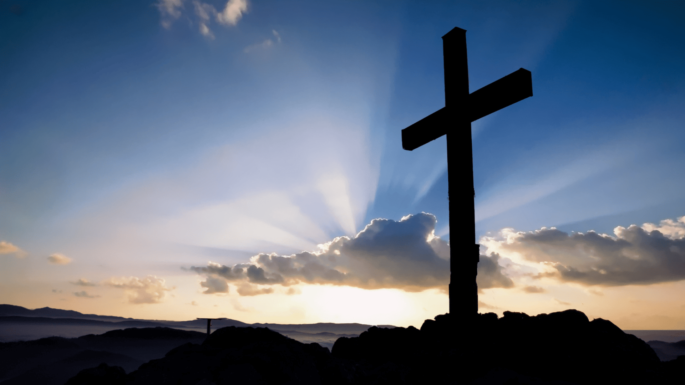
如何才能得著由神來的生命(zoe) ?
信入(believe into) 基督 (v. 14-15)
摩西在曠野怎樣舉蛇，
人子也必(理當,一定) 照樣被舉起來，
(以致) 叫一切信(信入, believe into) 他的
都得永生(永恆+ zoe)
(叫一切信的人在他裡面得永生)。
怎樣的相信叫
“信入”基督呢？

Slide 27
神的計劃, 藉著“信入基督”
讓人得永遠生命(zoe) (v. 16)
(因為) 神愛世人(珍愛世界, cosmos)，
甚至將他的獨生子賜給他們，
(以致) 叫一切信(信入, believe into) 他的，
不致滅亡，反得永生(永恆+生命zoe)。

Slide 28
神的計劃, 藉著神兒子除去罪 (v17-18)
因為 神差他的兒子降世(into cosmos,世界)，
不是要定(宣判,裁決) 世人(世界, cosmos) 的罪，
乃是要叫世人(世界, cosmos) 因他得救。
人能靠自己解決罪的問題嗎？
還是只有神這條路了?

Slide 29
信入他的人，不被定罪 (v. 18)
信(信入, believe into) 他的人，
不被定罪(宣判,裁決)；
不信的人，罪已經定(宣判,裁決) 了，
因為他不信(信入, believe into)
神獨生子的名。

Slide 30
耶穌基督是光, 分別光明與黑暗 (v. 19-21)
光(燈,火把, 人心靈的啟蒙) 來到世間(世界)，
世人(世界) 因自己的行為是惡的，
不愛光(燈,火把, 人心靈的啟蒙)，倒愛黑暗，
定他們的罪(審判) 就是在此。(這就是審判!)
(因為) 凡作惡的便恨光(燈,火把, 人心靈的啟蒙)，
並不來就光(燈,火把, 人心靈的啟蒙)，
恐怕他的行為受責備(揭露,糾正)。
但行真理(正直) 的
必來就光(燈,火把, 人心靈的啟蒙)，
要顯明他所行的是靠 神而行。

Slide 31
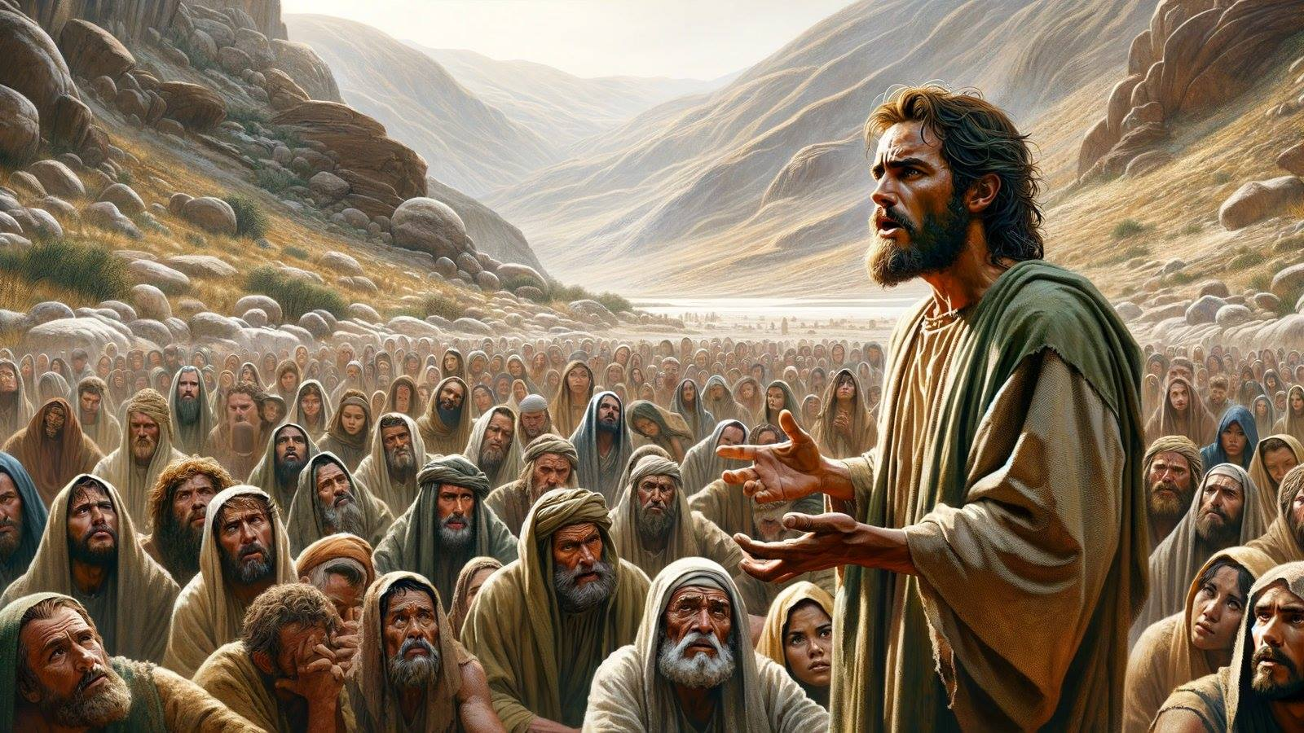
施洗約翰的謙卑 (v. 22-30)
這事以後，耶穌和門徒到了猶太地，
在那裡居住，(並且) 施洗。
(同時) 約翰在靠近撒冷的哀嫩也施洗；
因為那裡水多，眾人都去受洗。
就來見約翰，說：
「拉比，從前同你在約旦河外、你所見證的那位，
現在施洗，眾人都往他那裡去了。」

Slide 32
施洗約翰的謙卑 (v. 22-30)
約翰說：「若不是從天上賜的，人就不能得甚麼。
我曾說：『我不是基督，是奉差遣在他前面的』，
你們自己可以給我作見證。
娶新婦的就是新郎；新郎的朋友站著，
聽見新郎的聲音就甚喜樂。
故此，我這喜樂滿足了。 他必興旺，我必衰微。」

Slide 33
信入子的人有永生(zoe) (v. 31-36)
從天上(上面) 來的是在萬有(all) 之上；
從地上來的是屬乎地，
他所說的也是屬乎地(他講說屬乎地的事)。
從天上(上面) 來的是在萬有(all) 之上。
他將所見所聞的見證(做證) 出來，
只是沒有人領受他的見證(證詞)。
那領受他見證的(證詞)，就印上印(做記號,作證承認)，
證明(證詞) 神是真的。
(那領受他的見證的就證明, 神是真實的)

Slide 34
信入子的人有永生(zoe) (v. 31-36)
(因為+這一個) 神所差來的就說 神的話(rhema, 瑞瑪)，
因為 神賜聖靈給他是沒有限量的。
父愛子，已將萬有(all) 交在他手裡。
信(信入, believe into) 子的人有永生(永恆+生命zoe)；
不信(不順服,悖逆) 子的人得不著永生（不得見永生 zoe），
神的震怒常(持續停留) 在他身上。
信入基督得永生!

Slide 35
吳黎生 牧師

